Slide 1
Centrale og strukturelle udfordringer i sundhedsvæsenet
Rikke Friis
Forhandlingsdirektør i Danske Regioner
Nationaløkonomisk Forening

Slide 2
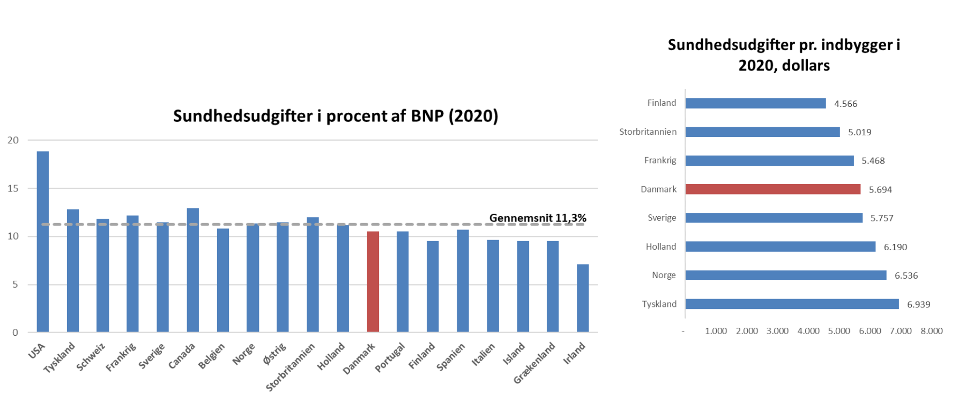
Sundhedsudgifter i DK

Slide 3
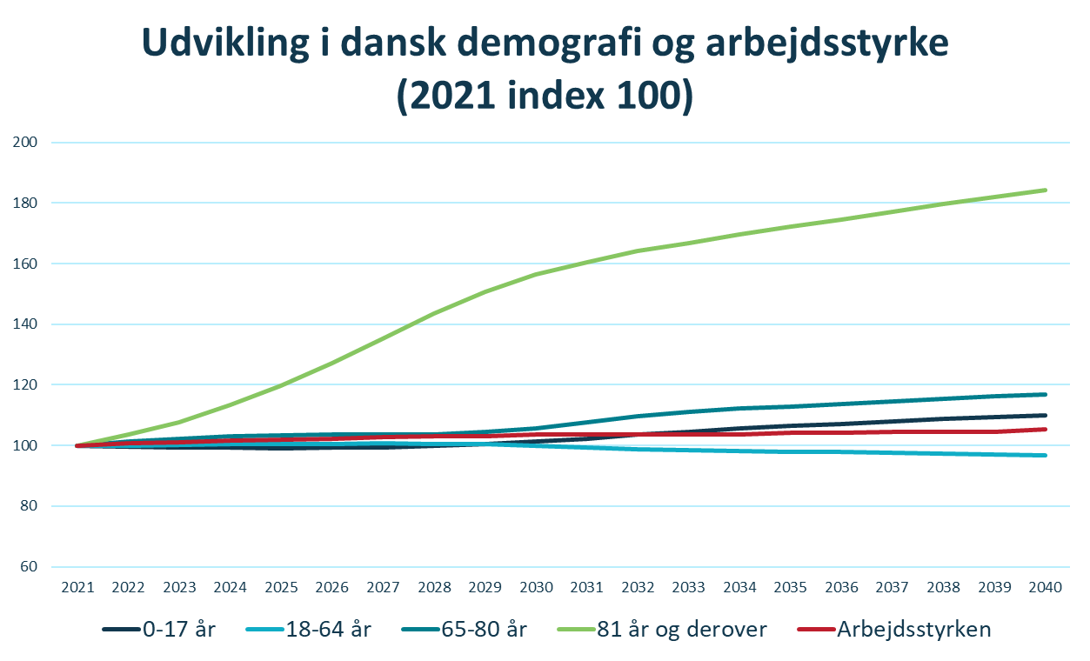
Sundhedsudgifterne stiger med alderen
Udfordringer er der nok af:
Mangel på arbejdskraft
Flere ældre og flere med kroniske sygdomme
Borgernes forventninger og betalingsvillighed
Ulighed i sundhed og folkesundhed
Kriser (klima, trusler fra cybercrime mv.)

Slide 4
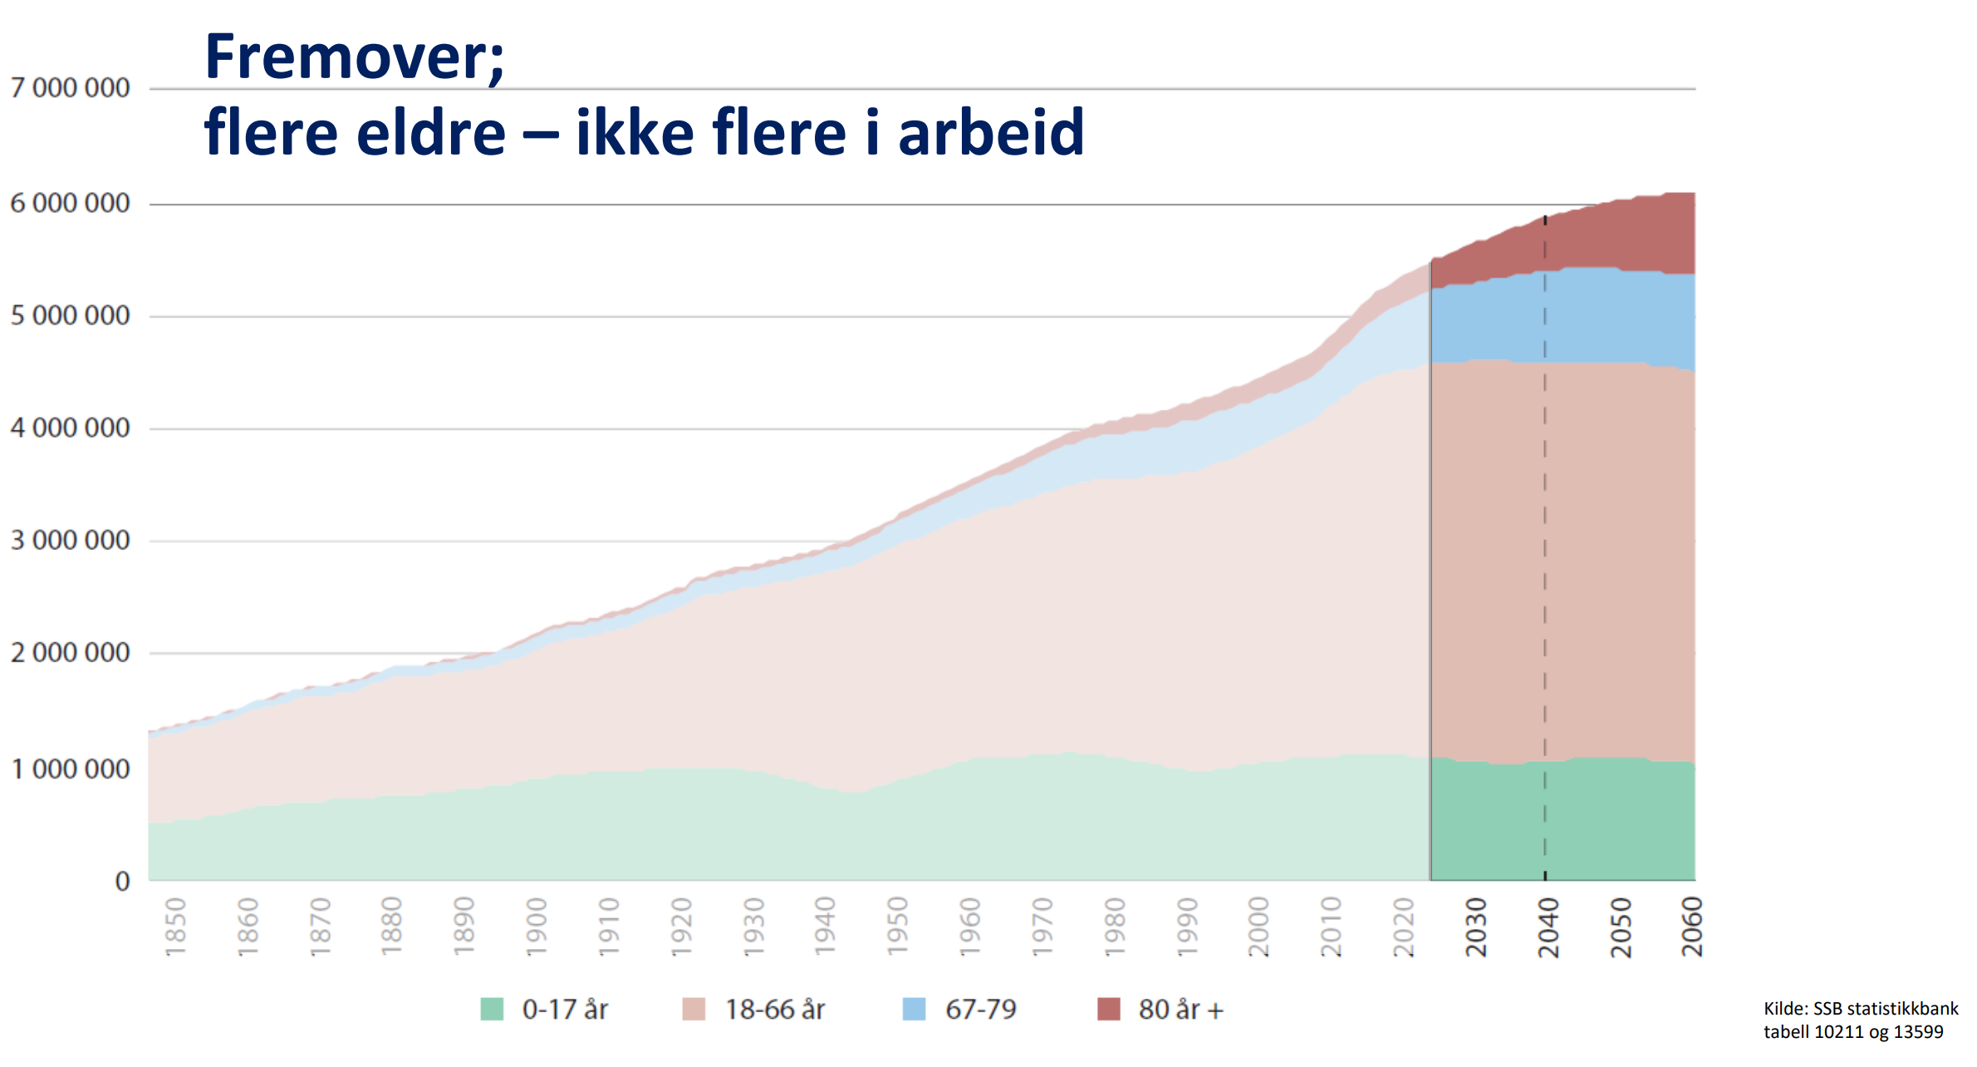
Mangel på arbejdskraft

Slide 5
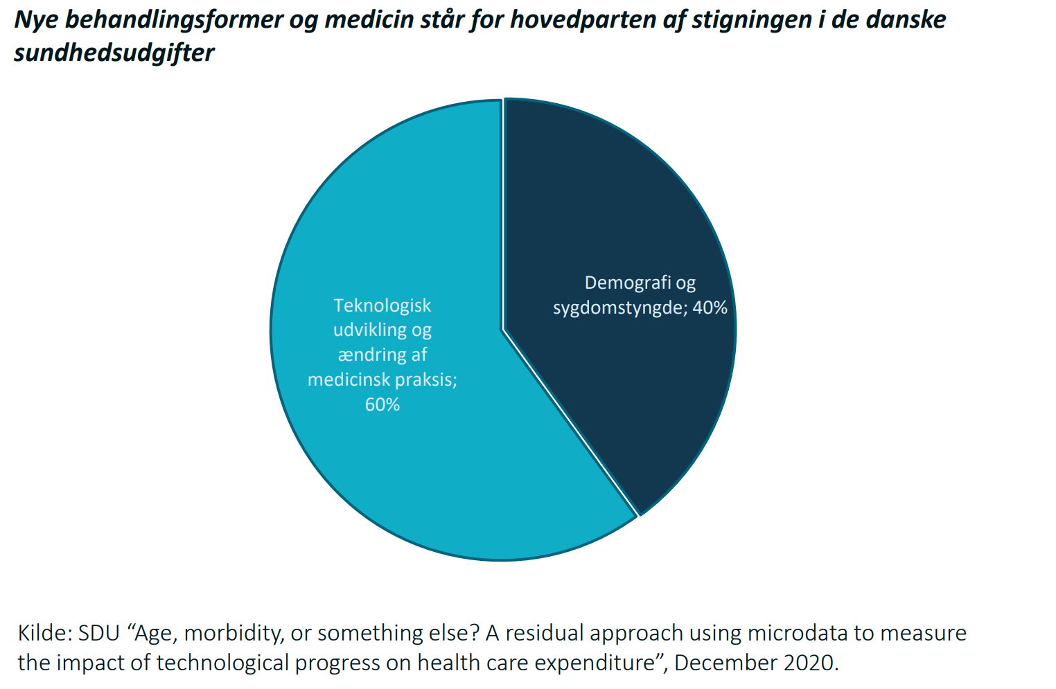
Hvad driver sundhedsudgifterne?

Slide 6
Løsninger af mere strukturel karakter
Prioritering og skarpere definition af kerneopgaven
Forebyggelse af akutte kontakter og indlæggelser gennem
Kommunerne – kan de håndtere syge borgere på plejehjem og akutfunktioner? Kan man forvente at sundhedsopgaverne løses?
Praksissektoren – er vores overenskomstmodel tidssvarende?
Civilsamfundet og den private sektor – hvilken plads skal de have i løsningerne?
Større behandlingskapacitet gennem bedre sundhedsuddannelser
Mere sundhed for pengene og afbureaukratisering
Notes:
Overskrifter nævnt i valgkampen – hvad kan vi evt. spille ind med?

Slide 7
Samspil med kommunerne
En tydelig kvalitetsplan, der stiller krav og definerer faglig støtte
Større kommunal kapacitet med fælleskommunal opgaveløsning?
Samdrift/fælles kommunal-regional organisering af sundsindsatser for ældre, f.eks. på plejehjem, midlertidige pladser m.v.?
Færre barrierer for fælles regional-kommunal opgaveløsning?
Stille krav til, hvad klyngerne skal kunne levere til borgerne?
Notes:
Man kan også gå endnu længere og tilbyde et mere forpligtende ansvar for sundhedsfaglige indsatser på plejehjem, akutpladser, botilbud m.v.?

Slide 8
Nye opgaver til almen praksis ved lavere patienttal
Flere praktiserende læger forudsætter, at flere opgaver løses af almen praksis, f.eks.:
Lægevagten skal fortsat bemandes af læger i almen medicin?
Fast almen medicinsk tilbud på botilbud, plejehjem og akutpladser?
Større og tydeligere tovholderansvar for patienternes forløb?
Forebygge indlæggelser og genindlæggelser (f.eks. fokus på den tidlige indsats overfor mental mistrivsel, flere sygebesøg)?
Flere opgaver skal løbende kunne flyttes ud af sygehusene?
En markant forbedret fysisk, telefonisk og digital tilgængelighed i almen praksis er en forudsætning for at sektoren kan løse flere opgaver til borgernes tilfredshed – derfor bør der stilles specifikke krav, og PLO skal forpligte sig stærkere end hidtil.
Barrierer for udviklingen i almen praksis skal fjernes:
Problemer med datadeling mellem regioner, kommuner og almen praksis
Stor variation i hvordan de praktiserende læger magter opgaverne
PLO tøver med at tage større skridt af hensyn til laveste fællesnævner
Organisatoriske forhold og manglede personale udfordrer læger i omstillingen
Nuværende ydelsesbaseret honorarstruktur understøtter ikke omstillingen

Slide 9
Flere versioner af praksissektoren?
Skal almen praksis omstilles ved at etablere et særligt spor for dem, der kan og vil: f.eks. lægehuse med flere opgaver, med flere fagligheder og flere ansatte og med en ny honorarstruktur?
Skal der – i forlængelse af den fælles vision med FAPS – satses yderligere på speciallægepraksis, (f.eks. dækkende flere byer/nærhospitaler), og skal speciallægerne spille en endnu større rolle i understøttelsen af almen praksis?
Skal der etableres et tættere samarbejde mellem akutsygehuset og almen praksis, så det bliver legitimt at samarbejde om kvalitet og forebyggelse af indlæggelser og genindlæggelser?
Kan forhandlingssystemet, som vi kender det, løse fremtidens udfordringer?
Notes:
Honorarstrukturen ses der på i øjeblikket. Tvivl om almen praksis stadig afslutter 90 pct. af patienterne – frygten for at overse noget og den såkaldte ”defensive medicin” kan føre til flere henvisninger ”for en sikkerheds skyld”.

Slide 10
Private løsninger og private betalingsvilje?
2,3 mio. danskere har en privat sundhedsforsikring
Et (godt?) svar på ubalancen mellem privat betalingsvilje og det offentlige tilbud?
MEN: Hvem kommer forrest i køen?
OG: Fører det til mere ulighed i sundhed?
Og hvordan prioriterer vi ressourcerne i det offentlige, når der er et privat alternativ uden prioritering?
Udviklingen er hidtil gået under radaren, og det kalder på en afklaring af 1) hvad det offentlige skal finansiere 2) hvilke behandlinger vi som samfund vil anvende den sundhedsfaglige kapacitet på og 3) om det er rimeligt, at en privatforsikring giver fortrinsret i køen. De spørgsmål forhindrer ikke udlicitering m.v.
Notes:
Dette taler for, at vi som samfund tager stilling til spørgsmålet – og ikke bare lader tingene skride. For så underminerer vi den konsensus, vi har haft om den skattebetalte offentlige velfærd. I prioritering indgår også, at det offentlige hjælper med administration af forsikringsordninger, f.eks. I almen praksis.

